Slide 1
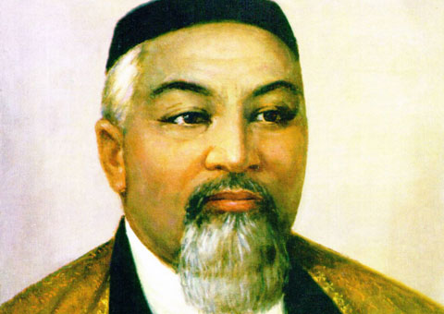
Абай Кунанбаев

Slide 2
Содержание
Абай Кунанбаев
Образование и самообразование
Родные учителя
Великие учителя
«О, казахи мои, мой бедный народ!»
Главные произведения
Абай – вдохновение для творческих личностей
Памятники, музеи и др.
Заключение

Slide 3
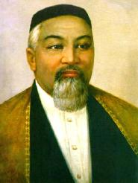
Абай Кунанбаев
Абай Кунанбаев - великий поэт казахского народа, философ –гуманист, композитор, ювелирный мастер художественного слова. Он родился 10 августа 1845 года в Семипалатинской области на склонах гор Шынгыстау, недалеко от источника Каскабулак. Изначально поэту дали имя Ибрагим. Говорят, что наречению поэта таким именем предшествовал вещий сон его отца – Кунанбая. Во сне тот увидел великого представителя племени тобыкты – мыслителя и философа Аннет баба, который произнес имя святого сына Ибрахимом.

Slide 4
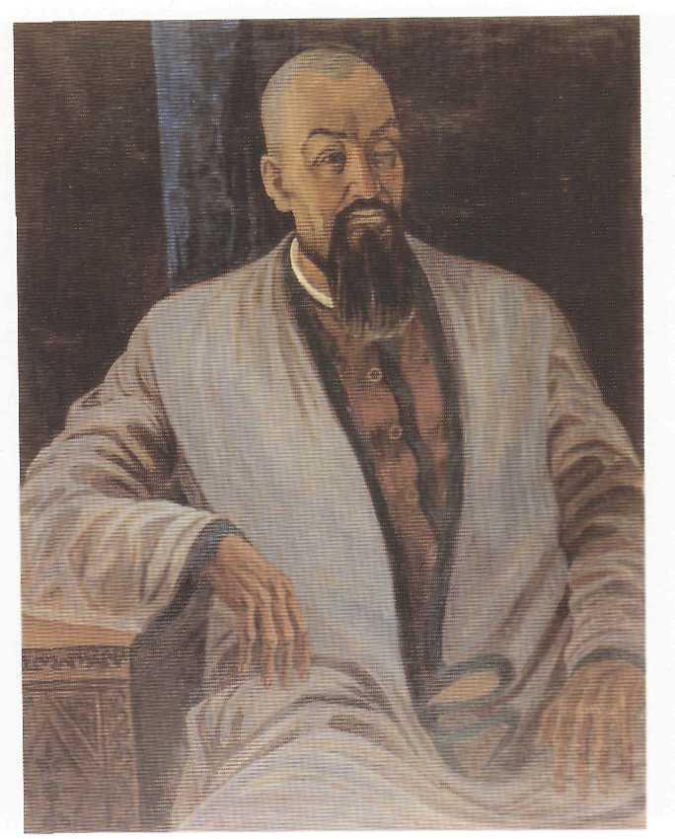
Отец Абая –
Кунанбай Ускенбаевич

Slide 5
Образование
Начатое в раннем детстве приобщение к устному народному творчеству и домашнее обучение у муллы было продолжено в медресе у муллы Ахмет-Ризы в Семипалатинске одновременно с посещением русской школы. К концу пятилетней учёбы начинает писать стихи. С 13 лет отец Кунанбай начинает приучать Абая к деятельности главы рода. В возрасте 28 лет Абай отходит от нее, целиком занявшись самообразованием, но только к 40 годам он осознает свое призвание как поэта и гражданина. Абай Кунанбаев способствовал распространению русской и европейской культуры среди казахов.

Slide 6
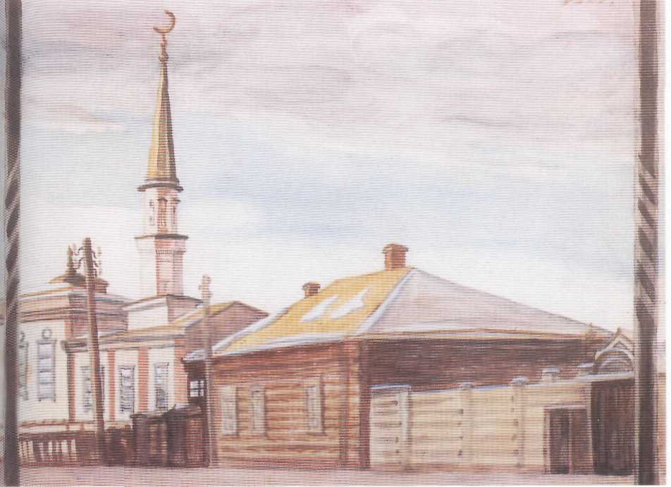
Медресе в которой учился Абай

Slide 7
Родные учителя
Человек, который в наибольшей степени повлиял на раннее тяготение Абая к искусству слова и знаниям, была его бабушка Зере. Она сумела привить своему внуку стремление и любовь к знаниям, стала его первым воспитателем и великим учителем. Когда бабушка уставала, Абай обращался к матери. Улжан помнила много стихов, знала наизусть старинные поэмы и айтысы акынов. Именно благодаря бабушке и матери у Абая рано проснулся интерес к творчеству, поэзии. Во многом под их влиянием Абай встал на нелегкий путь борца за человеческое счастье.

Slide 8
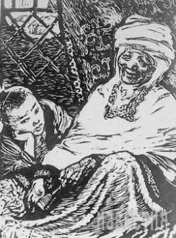
Абай с бабушкой Зере

Slide 9
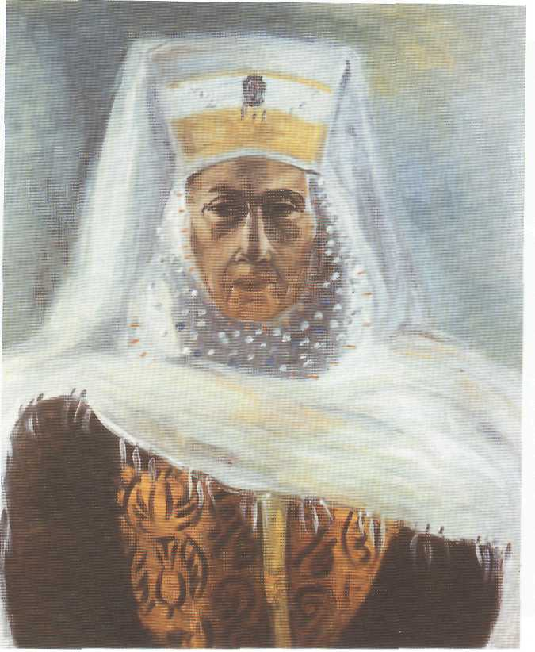
Мать Абая - Улжан

Slide 10
Великие учителя
Следующим замечательным учителем и воспитателем юного Абая стал сам казахский народ. С юных лет с упоением слушал он акынов и сказателей, впитывая в себя образцы народной поэзии и, подражая им, стал сочинять свои первые стихи.В родном доме Абая всегда с радушием встречали талантливых и мудрых людей. Частным гостем был знаменитый поэт Дулат. На формирование мировоззрения Абая оказали влияние поэты и ученые Востока, придерживавшиеся гуманистических идей (Алишер Навои, Низами, Физули, Ибн Сина и другие), а также произведения русских классиков, а через них и европейская литература вообще.

Slide 11
«О, казахи мои, мой бедный народ!»
Философ, поэт, патриот нещадно раскрывал пороки своего народа. Его больно задевали социальное зло, невежество соотечественников. Твердо встать на ноги казах еще не может. Вопрос "Почему?" несколько раз звучит в "Словах назидания" Абая. И становится как никогда актуальным сейчас. "На чем бы основывалась религия, не будь разума? Добро и Зло созданы Всевышним, но не он творит их", – пишет в раздумье Абай. Отчего мы, как и в прежние времена, полны зависти, корысти, не желаем видеть в другом хорошее, ищем пророка в чужом Отечестве, не замечая достоинств своих собратьев? Абай недоумевает: "Почему байский сын, обеднев, не стыдится воровства, а идти в услужение к другому баю считает для себя зазорным?"

Slide 12
Главные произведения
Масгут
Времена года
Көзімнің қарасы
Ескендир
Очи черные
Густой туман
Қара сөз

Slide 13
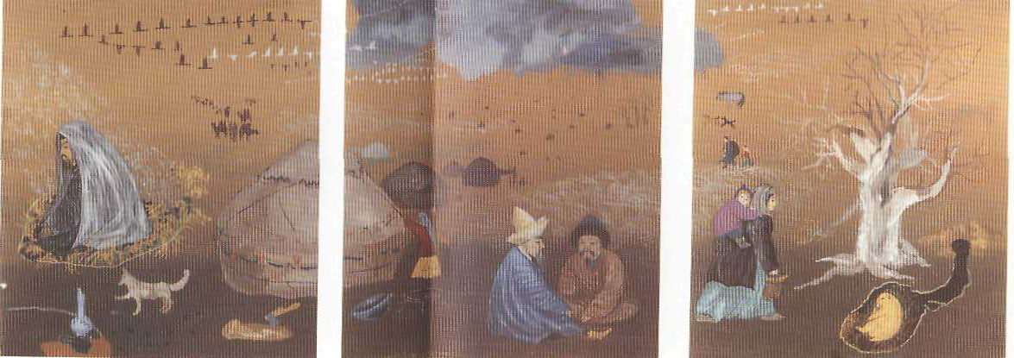
Иллюстрация к произведению «Осень»

Slide 14
Абай – вдохновение для творческих личностей.
Произведения Абая, его личность вдохновляли к творчеству великих людей всех времен. Достаточно вспомнить монументальную 4-томную эпопею Мухтара Ауэзова «Путь Абая», либретто для оперы, стихи поэтов. В 1995 году о жизни поэта был снят двухсерийный фильм «Абай», режиссёр Ардак Амиркулов. Фильм производства Казахстан-Франция. И, конечно, не могли не обойти в своем творчестве человека эпохи художники.

Slide 15
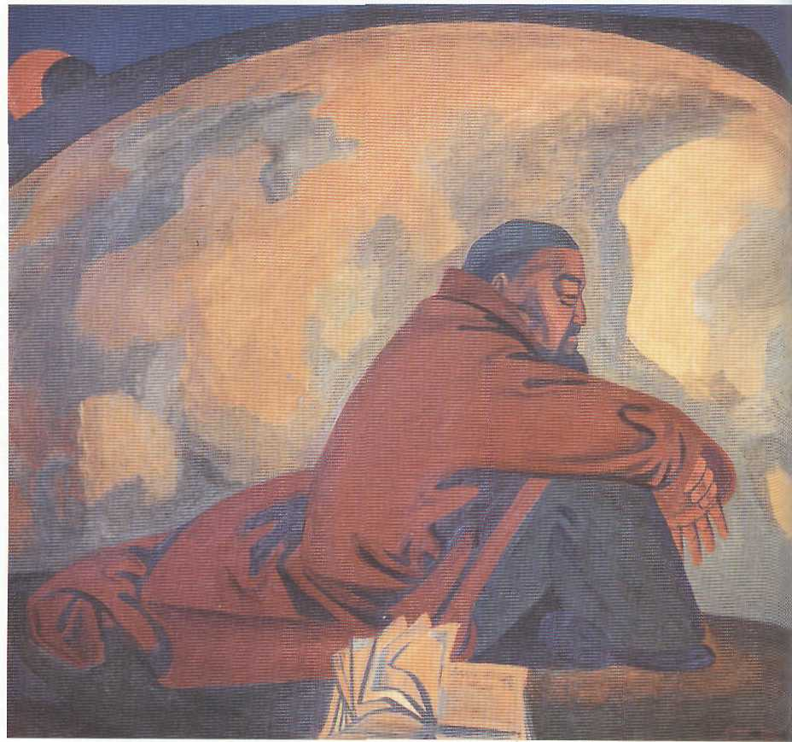

Slide 16
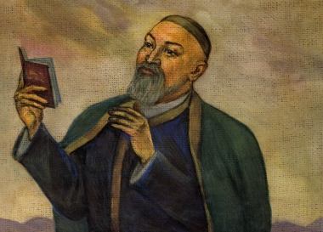

Slide 17
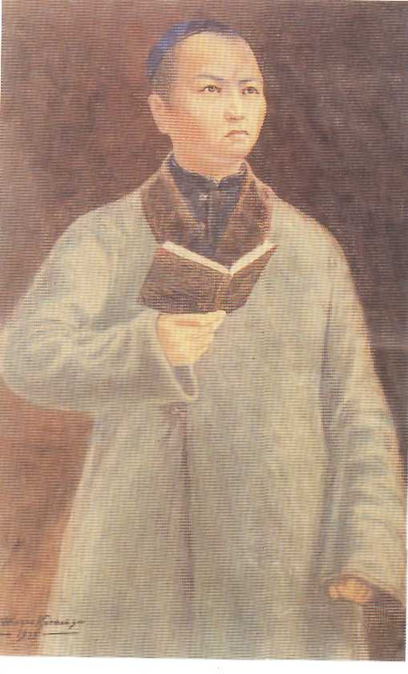
Молодой Абай Кунанбаев

Slide 18
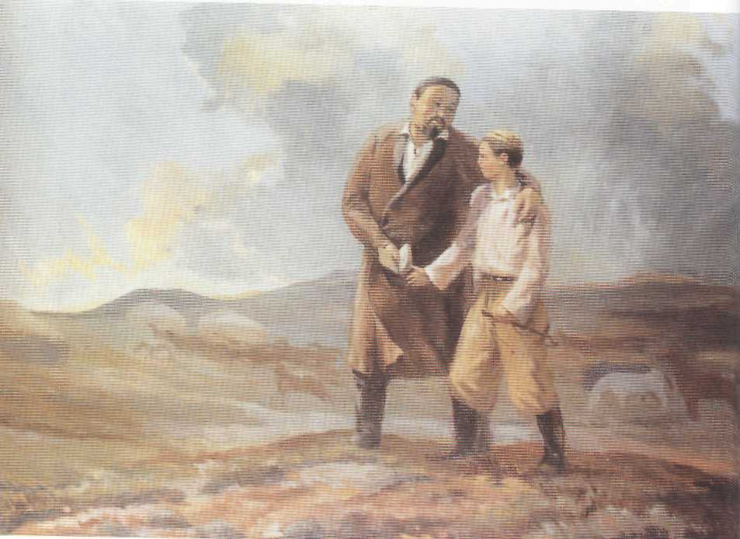
Абай и его сын Магауия

Slide 19
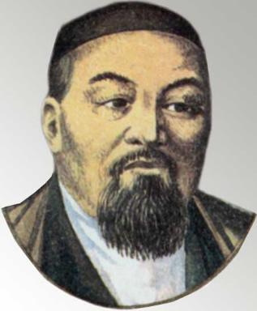

Slide 20
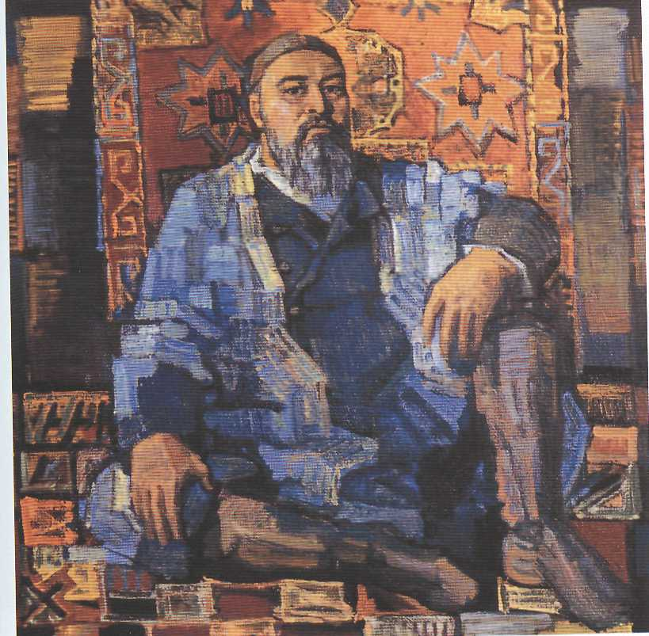

Slide 21
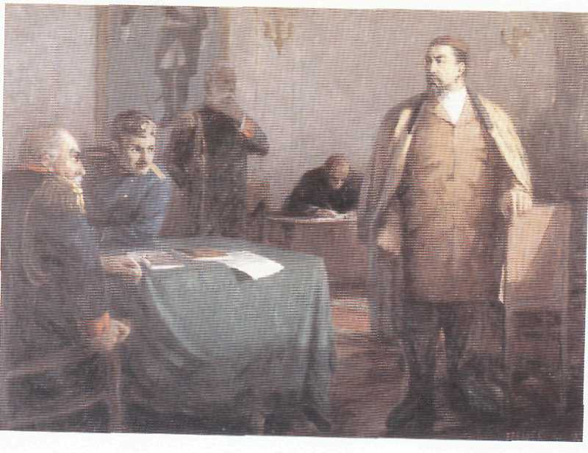

Slide 22
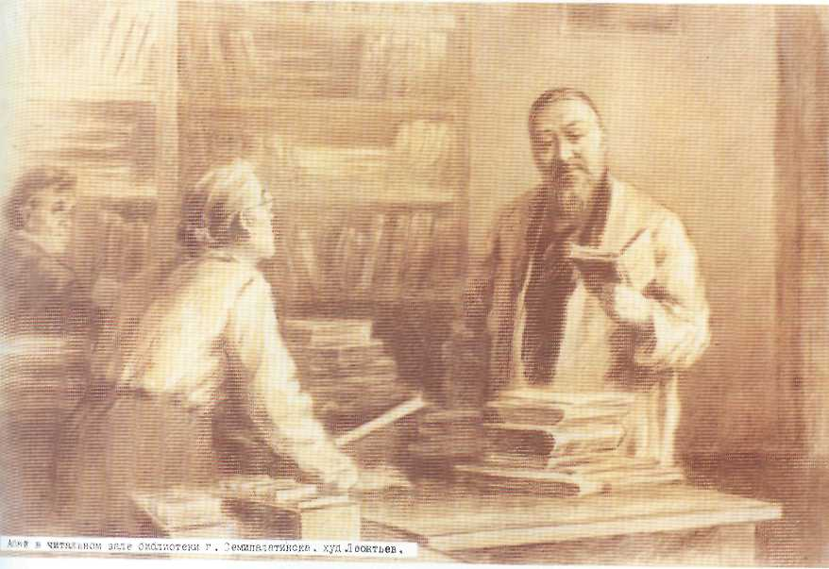
Абай Кунанбаев в Семипалатинской библиотеке

Slide 23
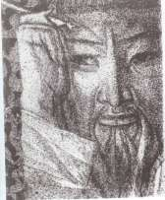
Иллюстрация к роману М. Ауезова «Путь Абая»

Slide 24
Памятники, музеи, имени Абая
Музеи. В Семипалатинске открыт республиканский литературно-мемориальный дом-музей Абая. В Лондоне по инициативе писателя Ролана Сейсембаева открыт дом Абая.
Памятники. Памятники поэту установлены в Алма-Ате, Астане и во многих других городах Казахстана, а также в Стамбуле, Тегеране, Москве.
Имени Абая. В Дели, Каире, Берлине, Кентау, Ташкенте, Киеве и других городах мира есть улицы, названные именем Абая. С 1993 года в городах Казахстана традиционно проводятся «Абаевские чтения» в день рождения поэта. На пик Абая (4010) в Заилийском Алатау под Алма-Атой ежегодно устраиваются массовые альпиниады. В 1995 году, объявленном ЮНЕСКО Годом Абая, на пик поднялся и президент Казахстана Нурсултан Назарбаев. Именем поэта названы ещё две вершины: Абая Кунанбаева в Среднем Талгаре и Песни Абая в Центральном Тянь-Шане. Имя Абая носит библиотека в Семипалатинске, читателем которой был сам Абай. Восточно-Казахстанская областная универсальная библиотека имени Абая. В Алма-Ате его именем названы Государственный академический театр оперы и балета, Национальный педагогический университет и один из главных проспектов города. Именем Абая назван Культурно-Досуговый Комплекс в Актау. В Карагандинской области находится одноимённый город.

Slide 25
В совершенстве зная классическую литературу Востока и Запада, Абай создает новую литературу — в его стихах заговорила древняя степь, по-новому зазвучал казахский язык, в котором Абай открыл новые грани и новую глубину. Стихи Абая, его проза, его музыка насыщены глубокой лиричностью, мягким юмором, обличением пороков и воспеванием добра, любовью к своему народу. Его поэмы «Масгут», «Ескендир» («Александр Великий»), стихи «Очи черные», «Густой туман» и др. стали классикой не только казахской, но и мировой литературы.

Slide 26
Виторина сұрақтар
Сулейменова А С. Тулепбаева Г С
Кл.руководитель 6 «б» класса
КГУ «Средняя школа №1 им. Н.Островского» г.Степногорска
23 сентября 2020

